Slide 1
代数结构与数理逻辑
第三次习题课

Slide 2
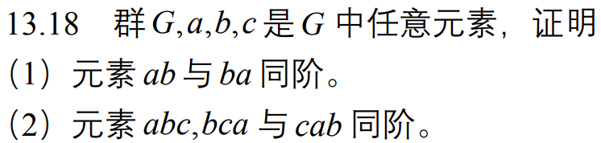
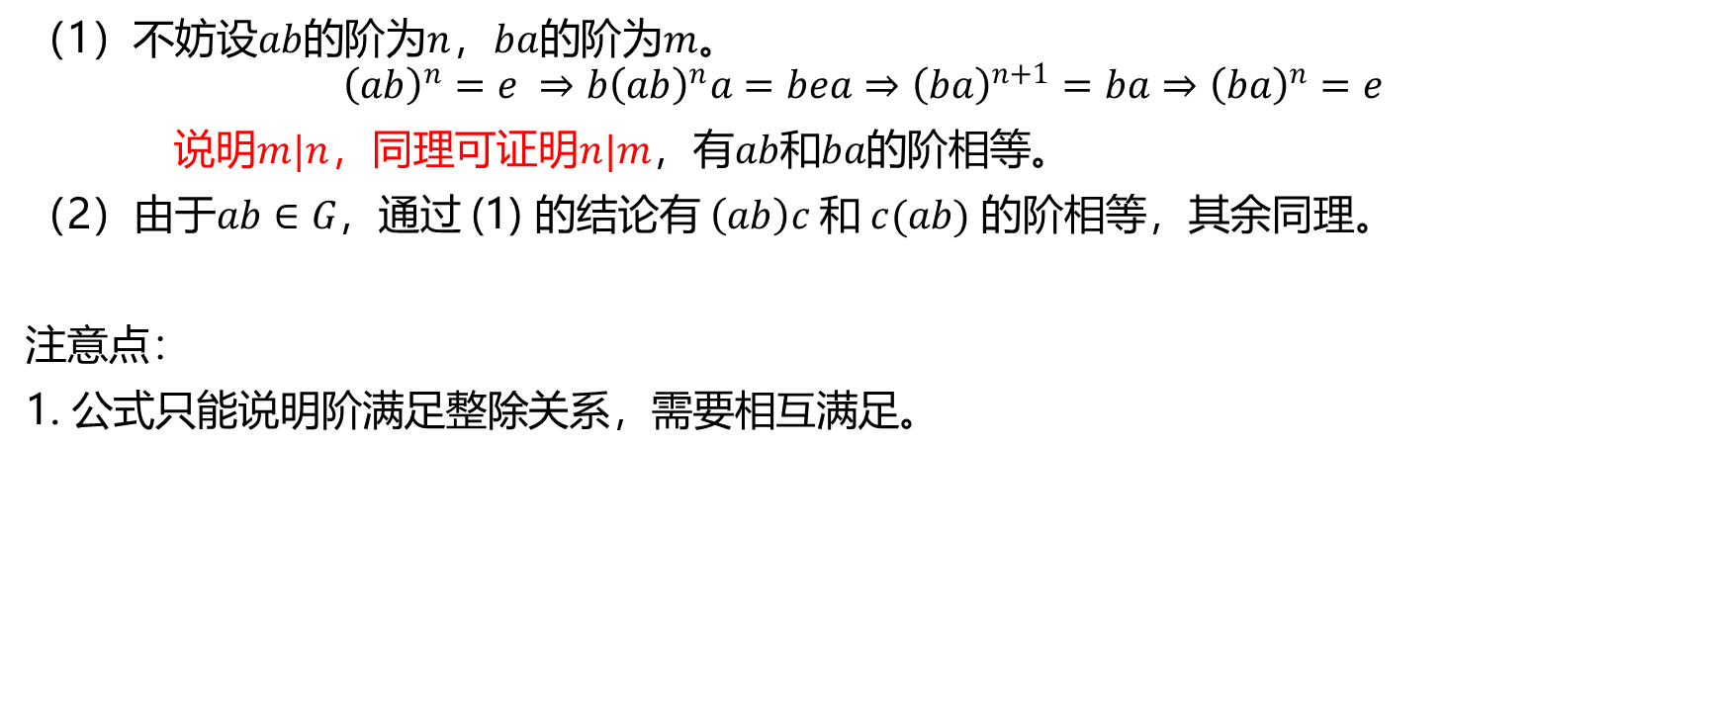
（1）不妨设$ab的$阶为$n$，$ba$的阶为$m。$
$${\left(ab\right)}^{n}=e ⇒b{\left(ab\right)}^{n}a=bea⇒{\left(ba\right)}^{n+1}=ba⇒{\left(ba\right)}^{n}=e$$
说明$m|n$，同理可证明$n|m，有ab和ba的$阶相等。
（2）由于$ab∈G，通过$ (1) 的结论有$\left(ab\right)c 和 c(ab)$ 的阶相等，其余同理。
注意点：
1. 公式只能说明阶满足整除关系，需要相互满足。

Slide 3
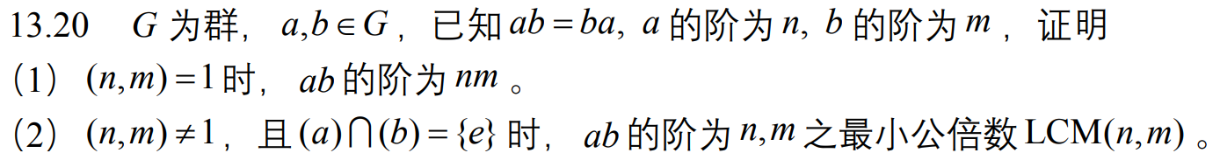
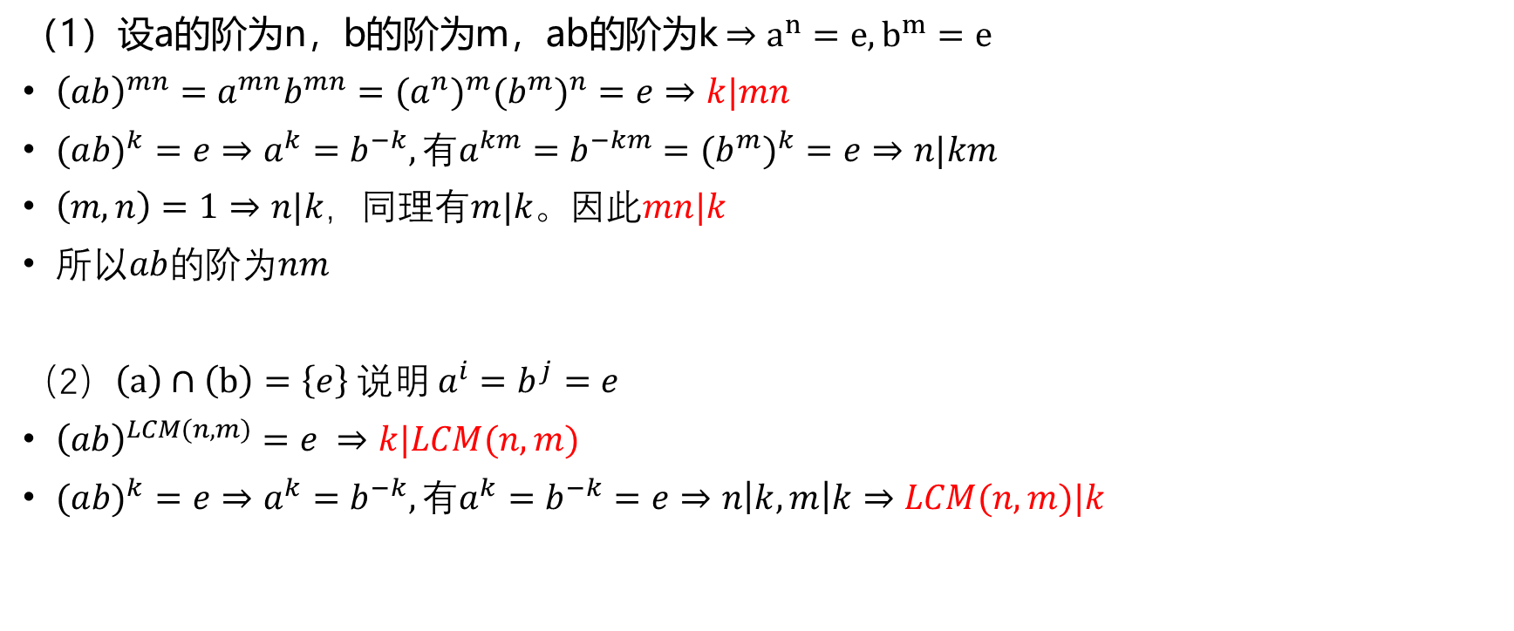
（1）设a的阶为n，b的阶为m，ab的阶为k $⇒a^{n}=e, b^{m}=e$
${\left(ab\right)}^{mn}=a^{mn}b^{mn}={{(a}^{n})}^{m}{{(b}^{m})}^{n}=e⇒k|mn$
$(a{b)}^{k}=e⇒a^{k}=b^{−k},有a^{km}=b^{−km}={{(b}^{m})}^{k}=e⇒n|km$
$\left(m,n\right)=1⇒n|k，$同理有$m|k。$因此$mn|k$
所以$ab的$阶为$nm$
（2）$\left(a\right)∩\left(b\right)=\left\{e\right\} 说明 a^{i}=b^{j}=e$
${\left(ab\right)}^{LCM(n,m)}=e ⇒k|LCM(n,m)$
$(a{b)}^{k}=e⇒a^{k}=b^{−k},有a^{k}=b^{−k}=e⇒n\left|k, m\right|k⇒LCM(n,m)|k$

Slide 4
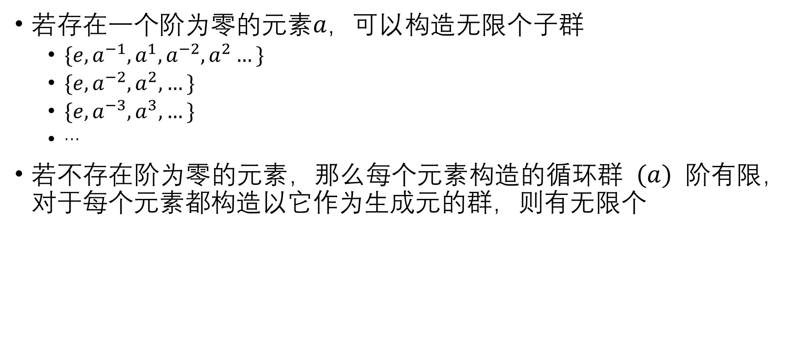
若存在一个阶为零的元素$a，可以$构造无限个子群
$\{e,a^{−1},a^{1},a^{−2},a^{2}…\}$
$\{e,a^{−2},a^{2},…\}$
$\{e,a^{−3},a^{3},…\}$
…
若不存在阶为零的元素，那么每个元素构造的循环群$(a)$阶有限，对于每个元素都构造以它作为生成元的群，则有无限个

Slide 5
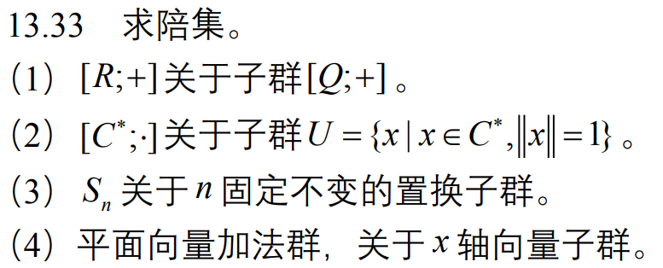
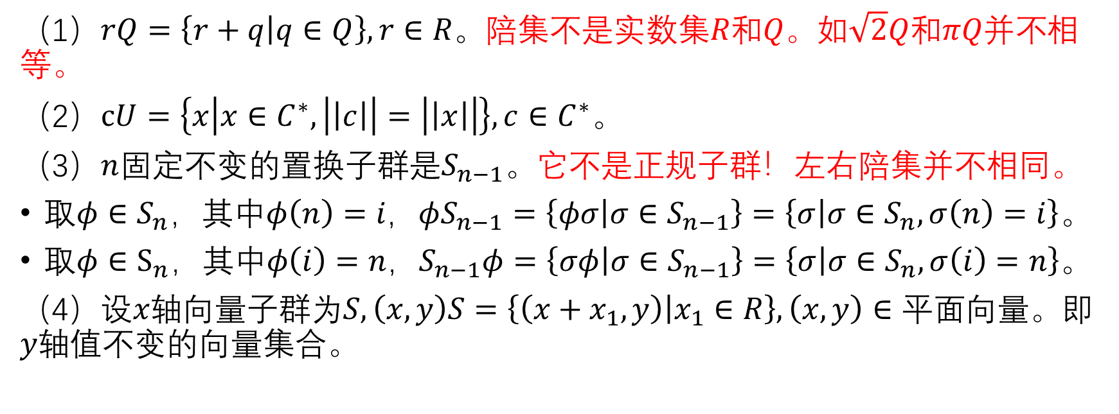
（1）$rQ=\left\{r+q | q∈Q\right\}, r∈R。$陪集不是实数集$R和Q。$如$\sqrt{2}Q和πQ并不$相等。
（2）$cU=\left\{x | x∈C^{∗}, \left|\left|c\right|\right|=\left|\left|x\right|\right|\right\},c∈C^{∗}。$
（3）$n$固定不变的置换子群是$S_{n−1}。$它不是正规子群！左右陪集并不相同。
取$φ∈S_{n}，其中φ\left(n\right)=i，φS_{n−1}=\left\{φσ | σ∈S_{n−1}\right\}=\left\{σ | σ∈S_{n},σ\left(n\right)=i\right\}。$
$取φ∈S_{n}，其中φ\left(i\right)=n，S_{n−1}φ=\left\{σφ | σ∈S_{n−1}\right\}=\left\{σ | σ∈S_{n},σ\left(i\right)=n\right\}。$
（4）设$x轴向量子群为S,\left(x,y\right)S=\left\{\left(x+x_{1},y\right) | x_{1}∈R\right\},\left(x,y\right)∈平面$向量。即$y轴$值不变的向量集合。

Slide 6
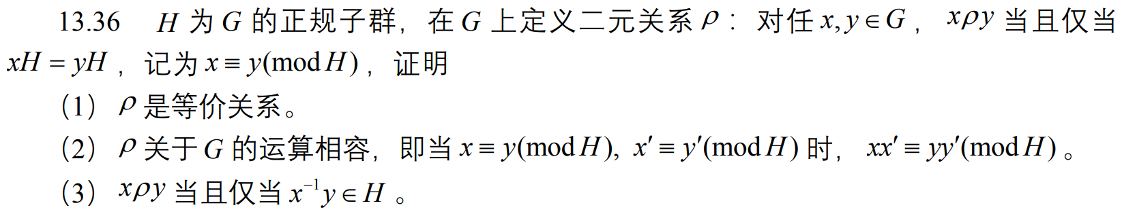
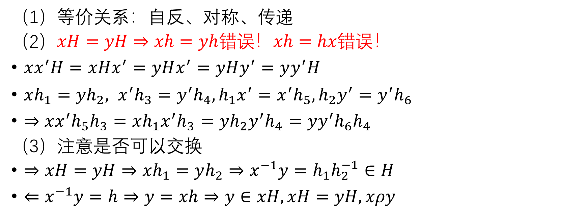
（1）等价关系：自反、对称、传递
（2）$xH=yH⇒xh=yh错误！xh=hx错误$！
$xx^{′}H=xHx^{′}=yHx^{′}=yHy^{′}=yy^{′}H$
$xh_{1}=yh_{2}, x^{′}h_{3}=y^{′}h_{4}, h_{1}x^{′}=x^{′}h_{5},h_{2}y^{′}=y^{′}h_{6}$
$⇒xx^{′}h_{5}h_{3}=xh_{1}x^{′}h_{3}=yh_{2}y^{′}h_{4}=yy^{′}h_{6}h_{4}$
（3）注意是否可以交换
$⇒$ $xH=yH⇒xh_{1}=yh_{2}⇒x^{−1}y=h_{1}h_{2}^{−1}∈H$
$⇐x^{−1}y=h⇒y=xh⇒y∈xH,xH=yH,xρy$

Slide 7
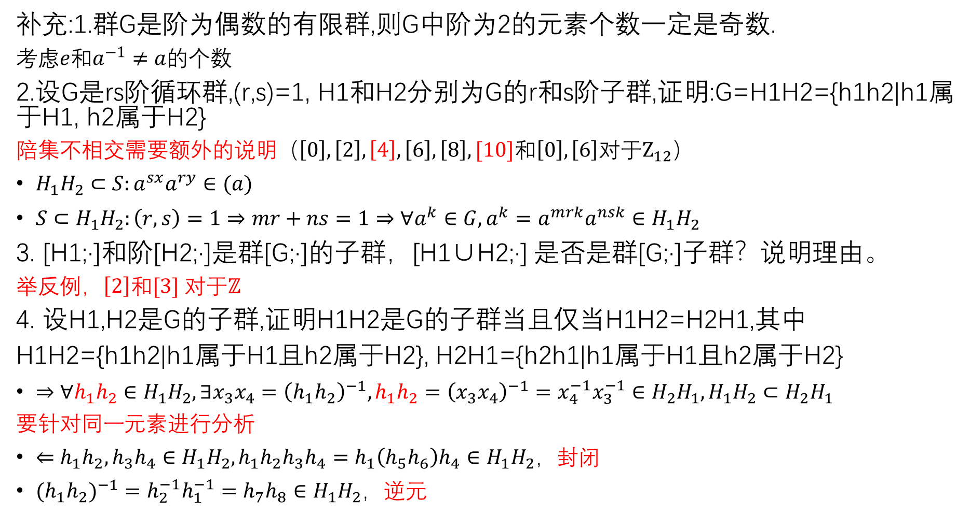
补充:1.群G是阶为偶数的有限群,则G中阶为2的元素个数一定是奇数.
考虑$e和a^{−1}≠a$的个数
2.设G是rs阶循环群,(r,s)=1, H1和H2分别为G的r和s阶子群,证明:G=H1H2={h1h2|h1属于H1, h2属于H2}
陪集不相交需要额外的说明（$\left[0\right],\left[2\right],\left[4\right],\left[6\right],\left[8\right],[10]和\left[0\right],\left[6\right]对于Z_{12}$）
$H_{1}H_{2}⊂S:a^{sx}a^{ry}∈(a)$
$S⊂H_{1}H_{2}:\left(r,s\right)=1⇒mr+ns=1⇒∀a^{k}∈G,a^{k}=a^{mrk}a^{nsk}∈H_{1}H_{2}$
3. [H1;·]和阶[H2;·]是群[G;·]的子群，[H1∪H2;·] 是否是群[G;·]子群？说明理由。
举反例，$\left[2\right]和[3]$ 对于$ℤ$
4. 设H1,H2是G的子群,证明H1H2是G的子群当且仅当H1H2=H2H1,其中
H1H2={h1h2|h1属于H1且h2属于H2}, H2H1={h2h1|h1属于H1且h2属于H2}
$⇒∀h_{1}h_{2}∈H_{1}H_{2},∃x_{3}x_{4}={\left(h_{1}h_{2}\right)}^{−1},h_{1}h_{2}={\left(x_{3}x_{4}\right)}^{−1}=x_{4}^{−1}x_{3}^{−1}∈H_{2}H_{1},H_{1}H_{2}⊂H_{2}H_{1}$
$要针对同一$元素进行分析
$⇐h_{1}h_{2},h_{3}h_{4}∈H_{1}H_{2},h_{1}h_{2}h_{3}h_{4}=h_{1}\left(h_{5}h_{6}\right)h_{4}∈H_{1}H_{2}，封闭$
${{(h}_{1}h_{2})}^{−1}=h_{2}^{−1}h_{1}^{−1}=h_{7}h_{8}∈H_{1}H_{2}，逆元$

Slide 8
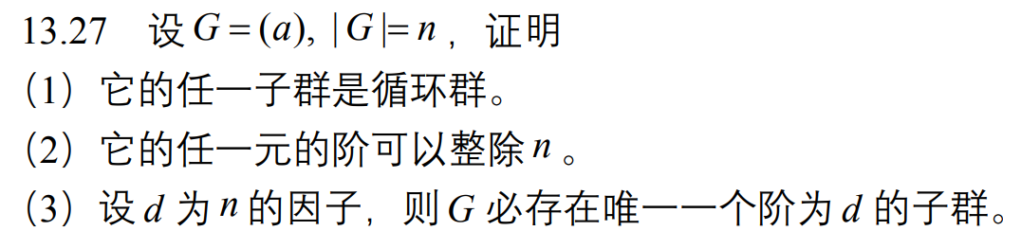
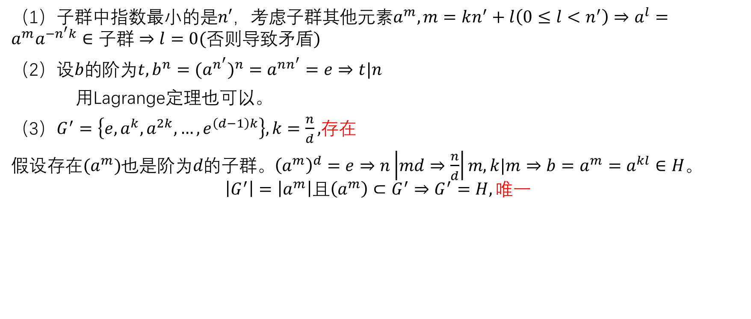
（1）子群中指数最小的是$n′$，考虑子群其他元素$a^{m},m=kn^{′}+l\left(0≤l<n^{′}\right)⇒a^{l}=a^{m}a^{−n^{′}k}∈子群⇒l=0(否则导致矛盾)$
（2）设$b的$阶为$t,{b^{n}={(a}^{n^{′}})}^{n}=a^{nn^{′}}=e⇒t|n$
用Lagrange定理也可以。
（3）$G^{′}=\left\{e,a^{k},a^{2k},…,e^{\left(d−1\right)k}\right\},k=\frac{n}{d},$存在
假设存在$(a^{m})$也是阶为$d的子群。{\left(a^{m}\right)}^{d}=e⇒n\left|md⇒\frac{n}{d}\right|m,k|m⇒b=a^{m}=a^{kl}∈H。$
$$\left|G^{′}\right|=\left|a^{m}\right|且\left(a^{m}\right)⊂G^{′}⇒G^{′}=H,唯一$$

Slide 9
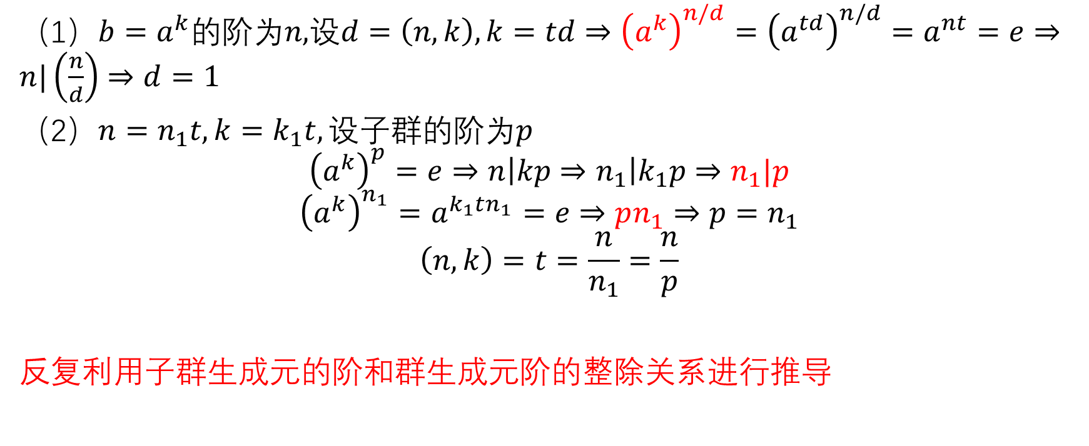
（1）${b=a}^{k}的$阶为$n,$设$d=\left(n,k\right),k=td⇒{\left(a^{k}\right)}^{n/d}={\left(a^{td}\right)}^{n/d}=a^{nt}=e⇒n|\left(\frac{n}{d}\right)⇒d=1$
（2）$n=n_{1}t,k=k_{1}t,设$子群的阶为$p$
$${\left(a^{k}\right)}^{p}=e⇒n\left|kp⇒n_{1}\right|k_{1}p⇒n_{1}|p$$
$${\left(a^{k}\right)}^{n_{1}}=a^{k_{1}tn_{1}}=e⇒pn_{1}⇒p=n_{1}$$
$$\left(n,k\right)=t=\frac{n}{n_{1}}=\frac{n}{p}$$
反复利用子群生成元的阶和群生成元阶的整除关系进行推导

Slide 10

指数为2$⇒存在$两个不同的陪集，$H和G−H$。
$∀g∈H,gH=H=Hg$（子群运算）
$∀g∈G−H,gH=G−H=Hg(gh∉H,gh∈G−H)$
指数为2限制了陪集的元素

Slide 11
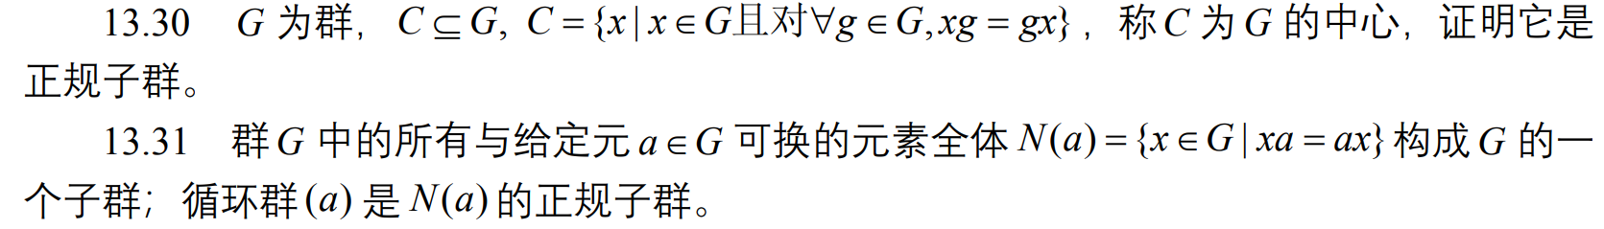

证明顺序：
是子群（载集是子集，运算封闭，逆元存在(定理13.14)）或者（$\text{载集是子集}，ab^{−1}∈H，$定理13.15）
是正规子群（定理13.18）或者（定义13.15）

Slide 12
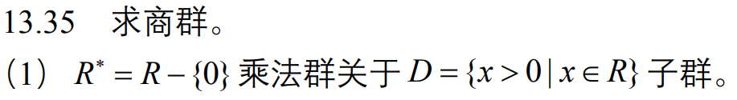
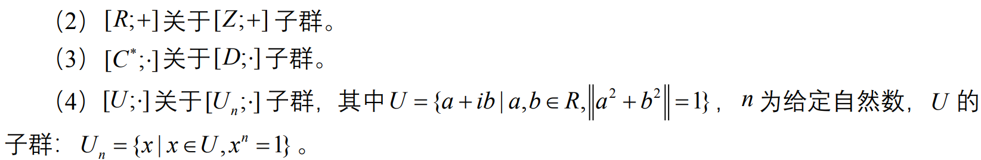
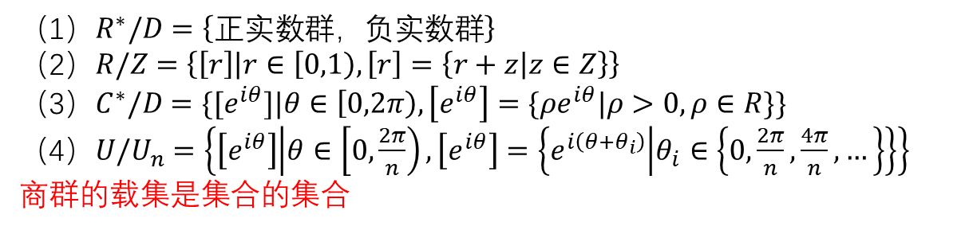
$H_{1}∩H_{2}中$的每个元素都属于$H_{1},H_{2}$
$$Hg_{1}⊙Hg_{2}=Hg_{1}g_{2}=Hg_{2}g_{1}=Hg_{2}⊙Hg_{1}$$
（1）$R^{∗}/D$ $=\left\{正实数群，负实数群\right\}$
（2）$R/Z$ $=\left\{\left[r\right] | r∈\left[0,1\right),\left[r\right]=\left\{r+z | z∈Z\right\}\right\}$
（3）$C^{∗}/D$ $=\{{[e}^{iθ}]|θ∈\left[0,2π\right),\left[e^{iθ}\right]=\{ρe^{iθ}|ρ>0,ρ∈R\}\}$
（4）$U/U_{n}$ $=\left\{\left[e^{iθ}\right] | θ∈\left[0,\frac{2π}{n}\right),\left[e^{iθ}\right]=\left\{e^{i\left(θ+θ_{i}\right)} | θ_{i}∈\left\{0,\frac{2π}{n},\frac{4π}{n},…\right\}\right\}\right\}$
商群的载集是集合的集合

